Slide 1
不吵 不鬧 不掉毛
飼養令人著迷的甲蟲，所需要知道的基礎知識
P.S. 也不會咬拖鞋跟家具
主講人 : 許立德

Slide 2
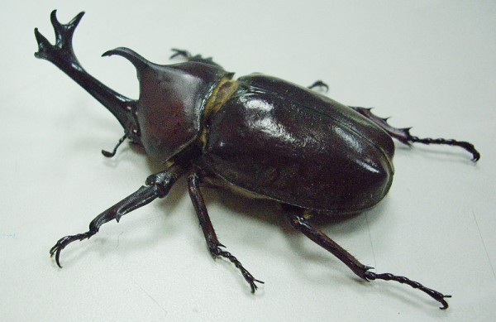
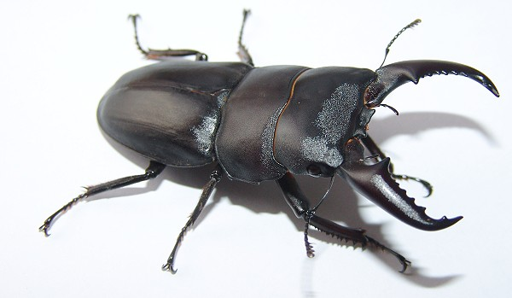
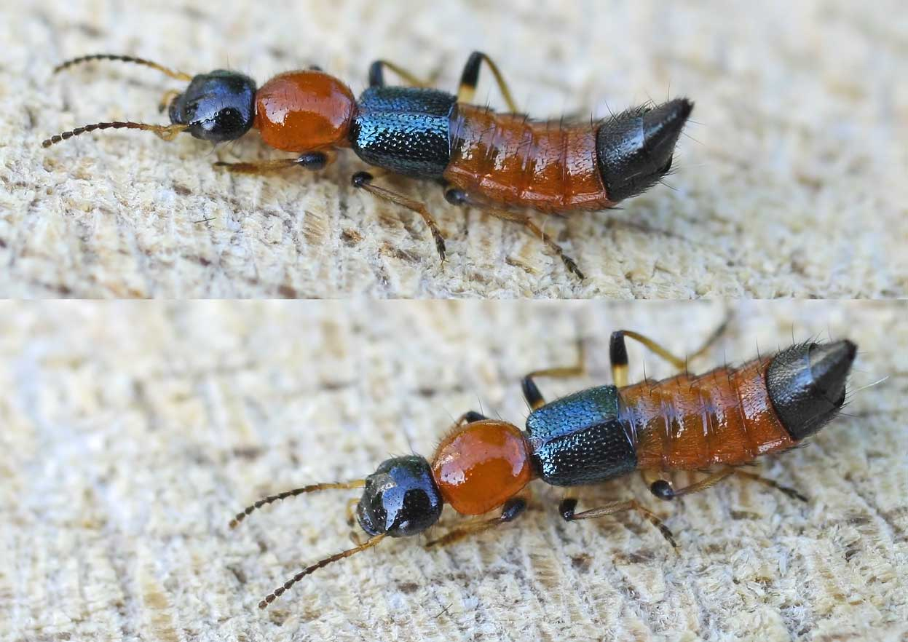
翅鞘目 - Coleopteran
翅鞘目 | 台灣代表 | 最大體積群組
金龜子科 | 獨角仙 | Megasoma 屬100mm – 140mm
鍬形蟲科 | 台灣扁鍬 | Dorcus 屬 80mm – 100mm
隱翅蟲科 | 褐毒隱翅蟲 | 5mm – 10mm
所有翅鞘目的昆蟲，都可以稱為甲蟲
翅鞘 – 前翅演化而來保護後翅的硬殼
成分 : 幾丁質 (C₈H₁₃O₅N)_{n}

Slide 3
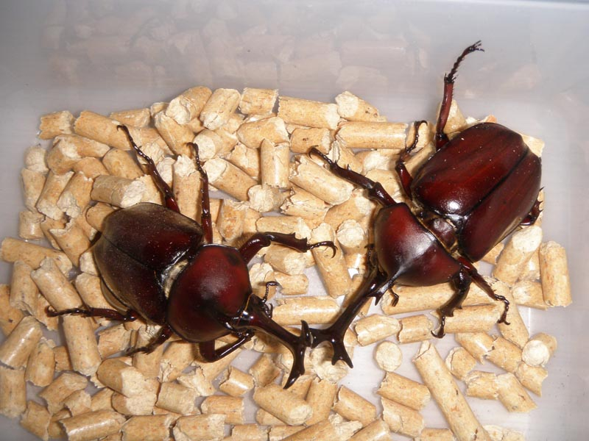
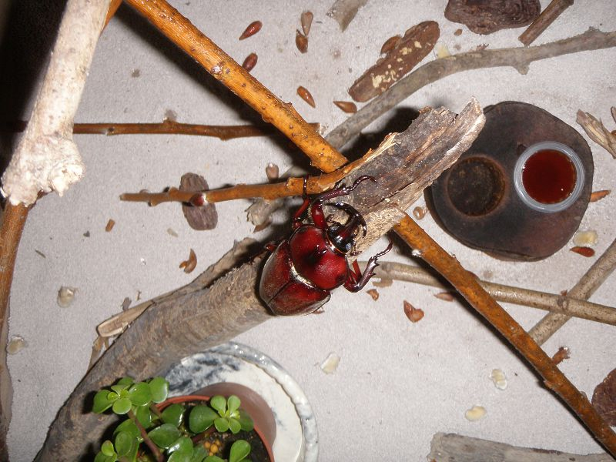
兜蟲亞科 – 雙叉犀金龜 (獨角仙)
台灣獨角仙
Allomyrina dichotoma tunobosonis

Slide 4
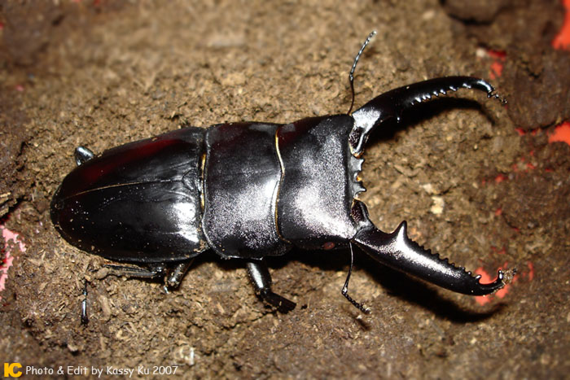
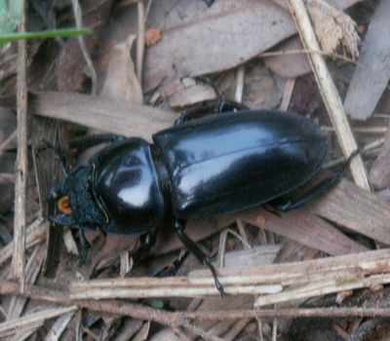
鍬形蟲科 – 台灣扁鍬形蟲
台灣扁鍬形蟲
Dorcus titanus sika
分佈 : 中低海拔的平原與闊葉林山區

Slide 5
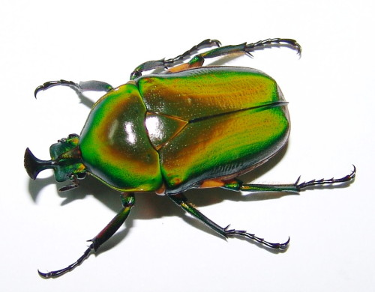
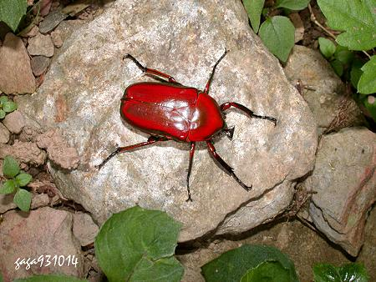
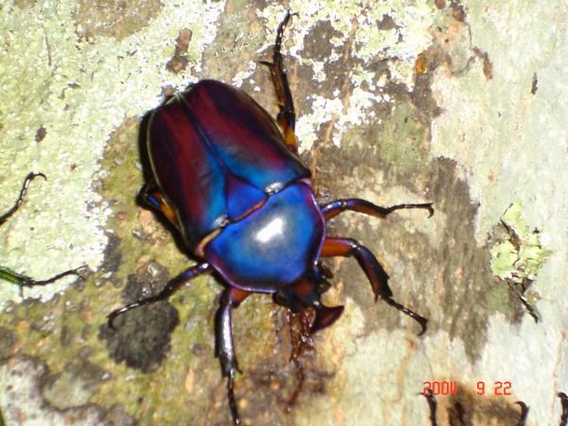
金龜子科 – 台灣扇角金龜
台灣扇角金龜
Trigonophorus rothschildi varians

Slide 6
Life of coleopteran 甲蟲的一生
一年有四季的循環，甲蟲們也有他們自己的循環

Slide 7
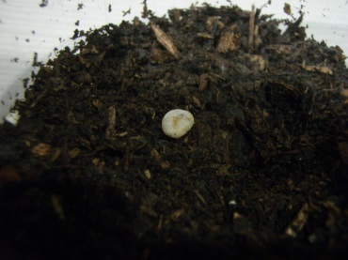
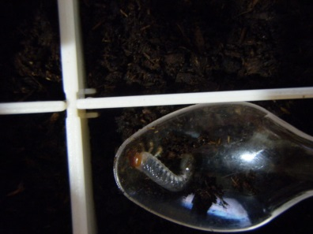
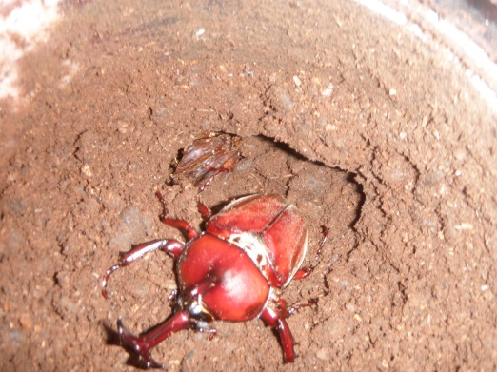
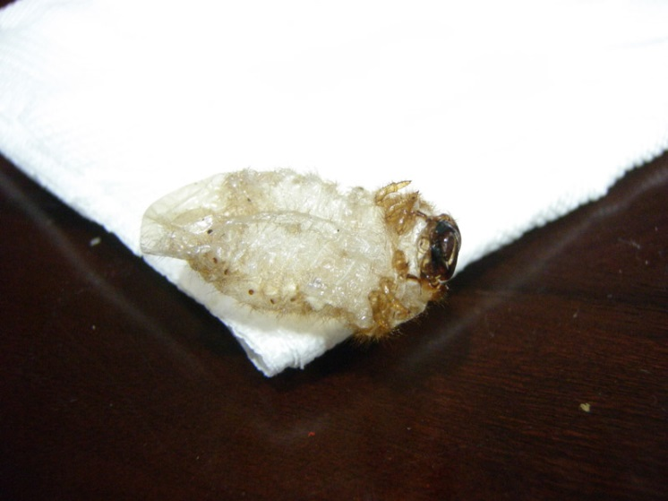
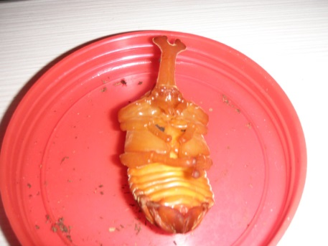
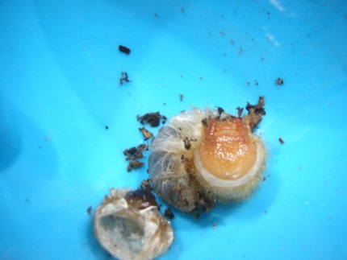
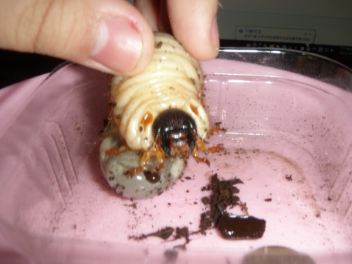
成長階段
卵
一齡幼蟲
二齡幼蟲
三齡幼蟲
蛹
成蟲

Slide 8
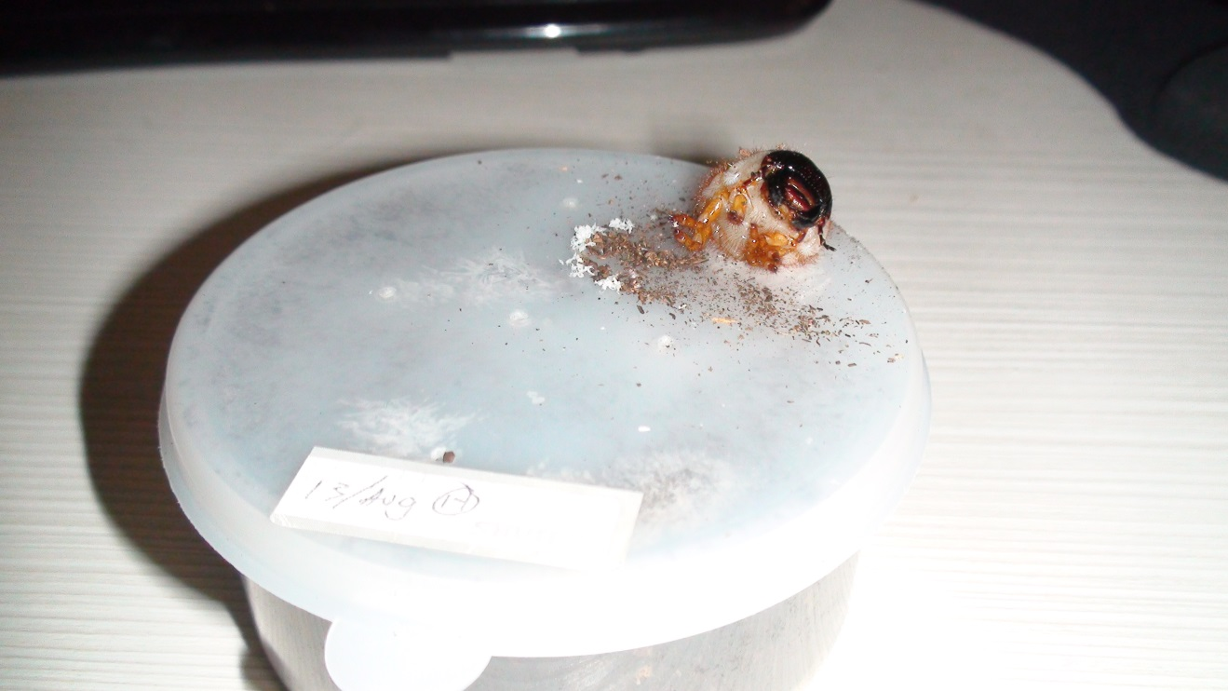
我需要準備甚麼?
一顆負責任的心
罐子或整理箱容器
塑膠鏟子
腐植土
健康的幼蟲
家人的同意
?

Slide 9
Autumn 秋季 – 幼蟲期
從卵孵化到三齡幼蟲的照護
千萬別沒事就把他挖出來看!!!

Slide 10
從卵孵化 – 三齡幼蟲
 | 野外生態 | 人工飼養
卵 | 落葉堆肥 | 腐植土
一齡幼蟲 | 落葉堆肥 | 腐植土
二齡幼蟲 | 落葉堆肥 | 腐植土
人工飼養 : 使用塑膠罐或整理箱等容器.
內置 : 腐植土 深度至少要高過10公分
工具 : 使用鐵鏟會使幼蟲受傷
濕度 : 以土結塊 但擠不出水為原則
溫度 : 15℃ ~ 25℃ 為最佳
成長 : 脫皮2次

Slide 11
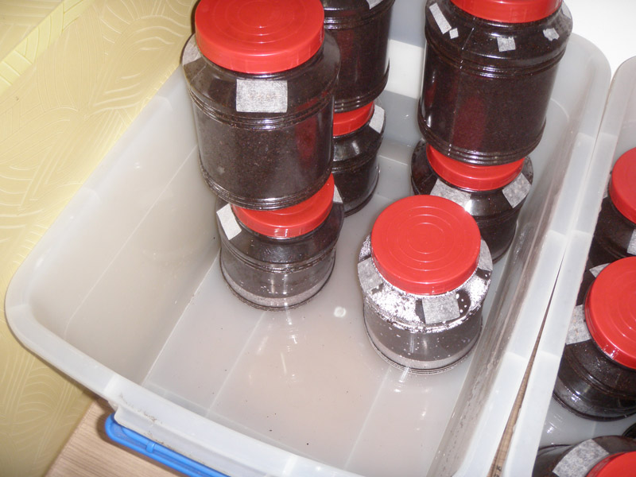
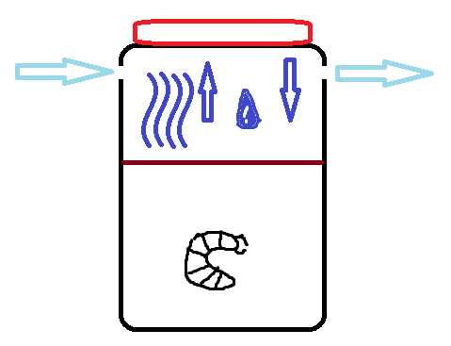
容器
一隻幼蟲需要3公升容量的容器
才能長成長蟲
圓柱型最佳
通風口鑽在側面
蓋子不鑽孔用於凝結水份往下 滴回土壤保持濕度

Slide 12
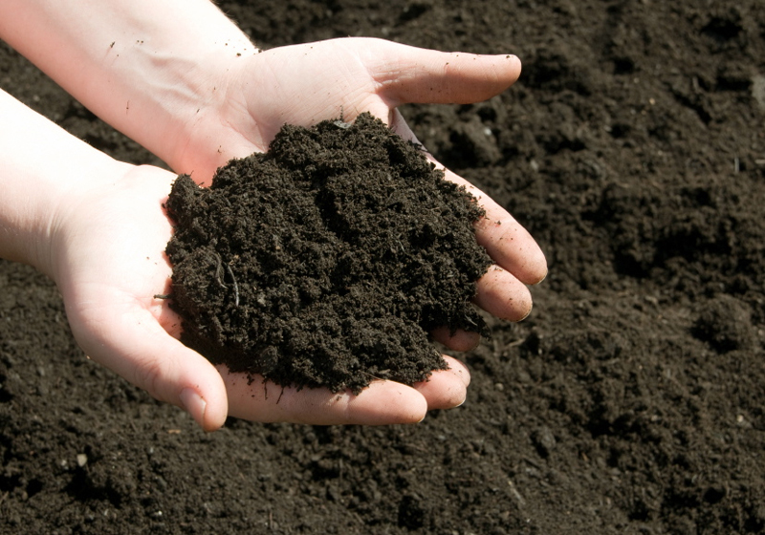
腐植土 - Humus
土壤中的有機質
由生物的殘骸經微生物分解後形成
富含蛋白質 與 氮氫化合物
黑色 褐色
注意 : 發酵中的腐植土異常的危險 易產生不適合幼蟲的高溫
自製腐植土? (一般不建議)

Slide 13
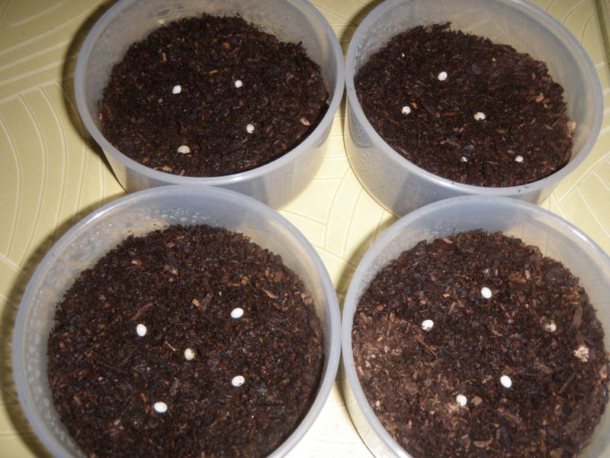
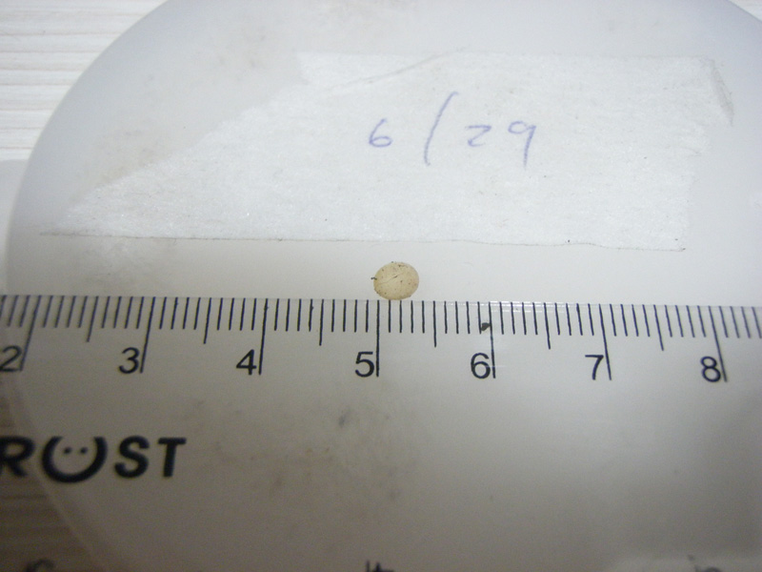
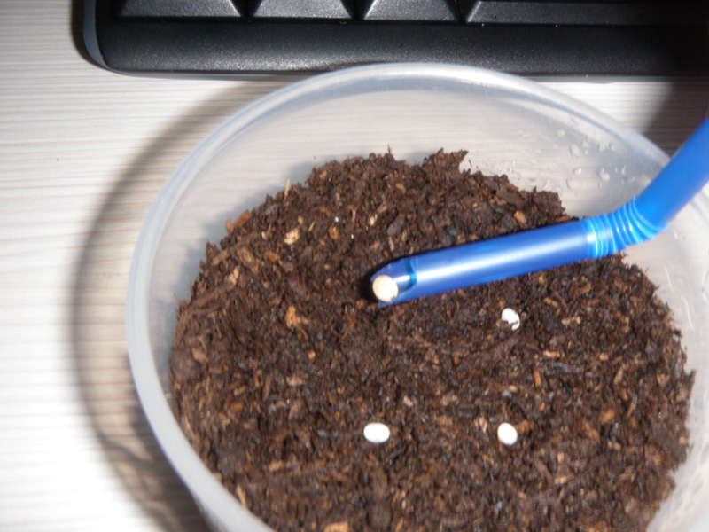
藏在土中的甲蟲蛋
乳白色球體
請勿用手觸摸
母蟲會腐植土內捏出一個土塊，將卵產在土殼內。
卵會吸水脹大
約30天孵化為幼蟲

Slide 14
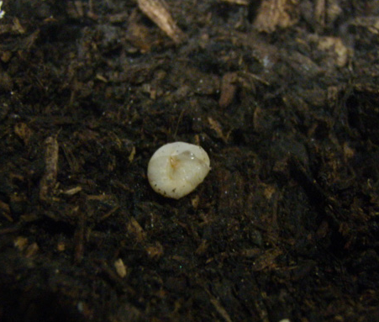
幼蟲靠脫皮長大
一齡幼蟲的身體非常脆弱移動請用小湯匙
孵化後的幼蟲有把卵殼吃掉的習性
負趨光性，會待在無光的土裡
低耗氧－仍須要通風

Slide 15
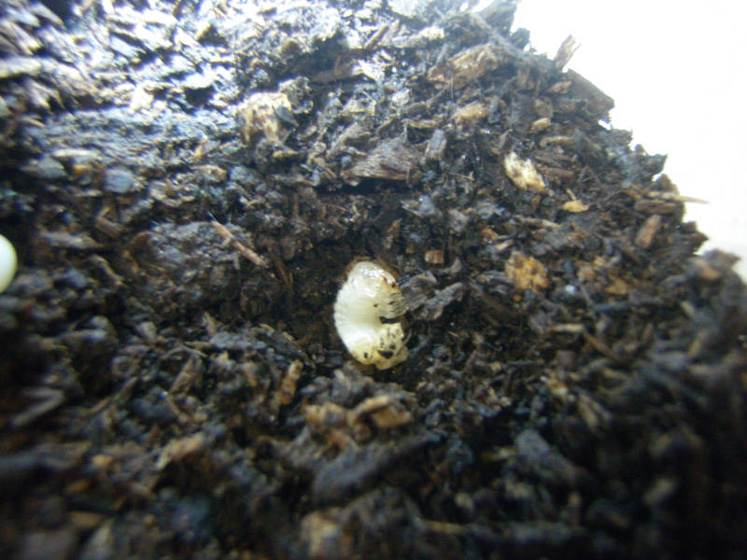

Slide 16
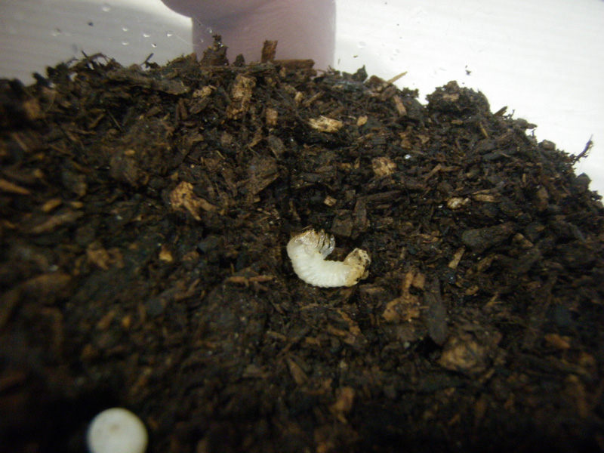

Slide 17
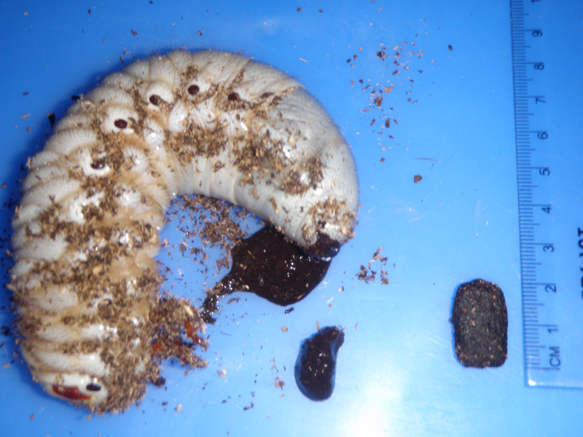
換土
依照食用量而定
固定兩星期換土一次
有異狀必須換土的狀況
蚯蚓 – 雜蟲感染
蕈類 – 長香菇 太濕/突然升溫
吃盡 – 當土表都是顆粒狀便便時換土
注意! 換土請至少留下一點舊土

Slide 18
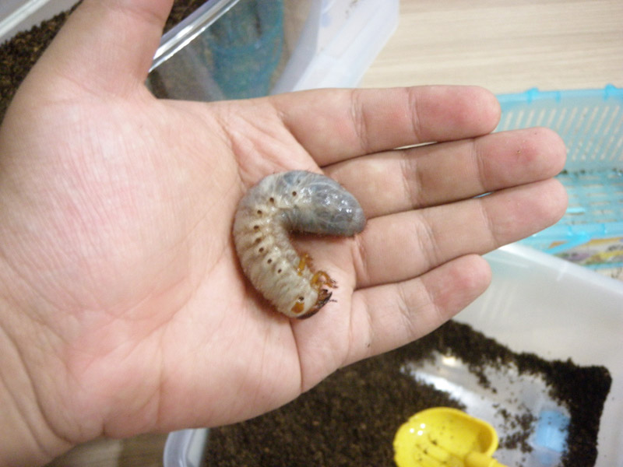
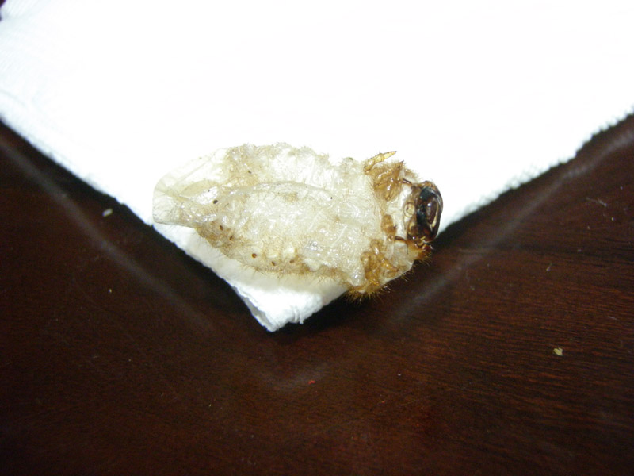

二齡及三齡幼蟲

Slide 19
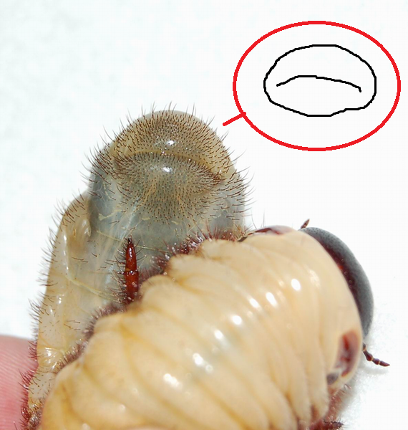
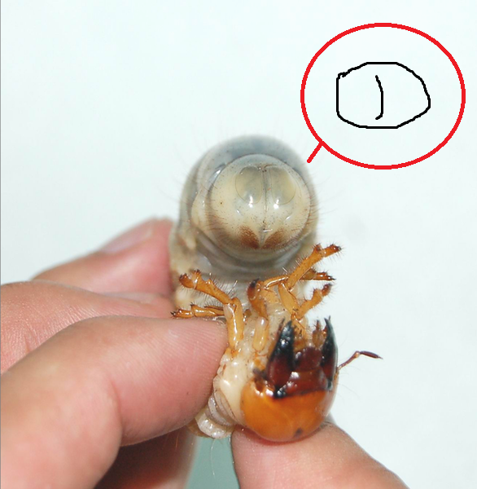
金龜子科與鍬形蟲科 - 幼蟲分辨
金龜子 科
鍬形蟲 科

Slide 20
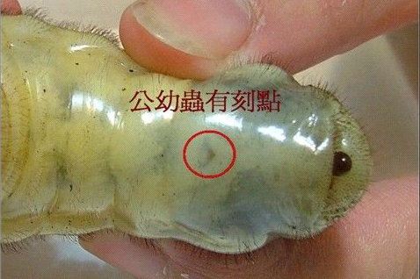
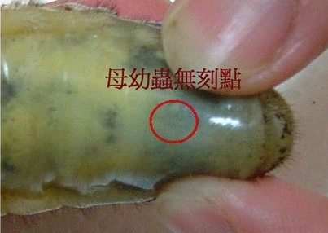
幼蟲公母分辨

Slide 21
Winter 冬季 – 冬眠期
冬天需要注意的事項

Slide 22
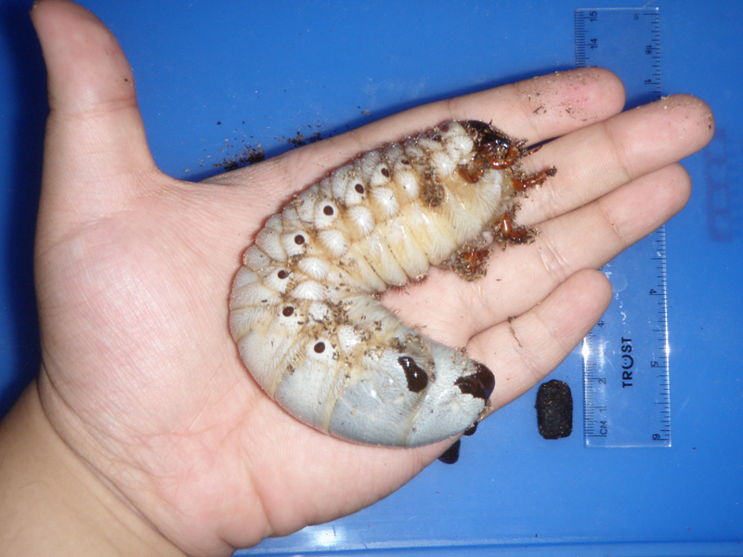
溫度控管及換土
低溫會導致幼蟲代謝緩慢
建議不要低於10度
這時期腐植土消耗較慢，
但是請不要忘記牠
除了等待還是等待。
蟲體會慢慢開始變黃是正常的

Slide 23
Spring 春季 – 蛹及羽化期
最後換土的時機是關鍵!

Slide 24
蛹室的形成
三齡幼蟲在四月左右是最肥的時候。
會開始噪動，在土裡鑽來鑽去尋找適合做蛹室的地點。
注意最後一次換土的時機！
如發現底部或側面出現蛹室，
請停止換土

Slide 25
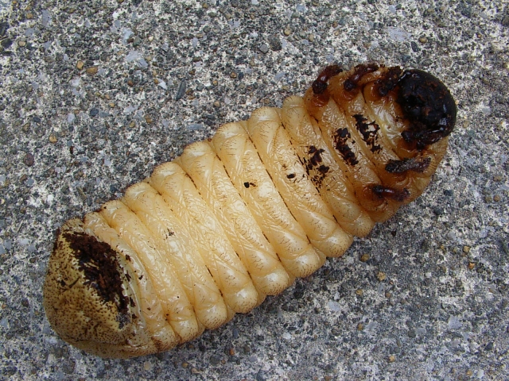
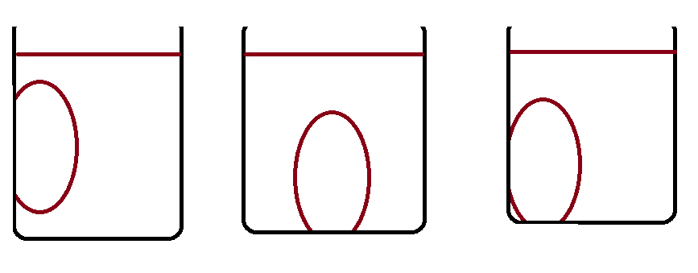
蛹室與前蛹期
前蛹期 : 幼蟲在挖完蛹室後在裡面等待化蛹的時期
嚴禁打擾 : 此時幼蟲以失去行動能力，
破壞蛹室 : 將造成巨大的風險影響化蛹/羽化成功率

Slide 26
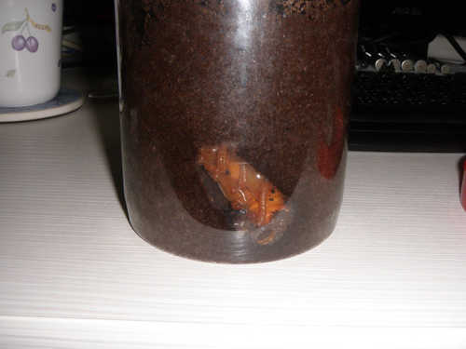
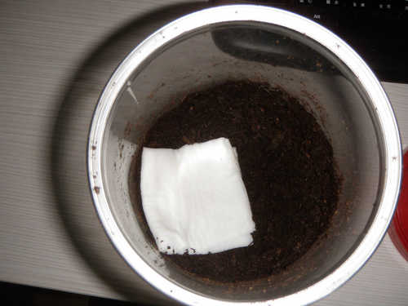
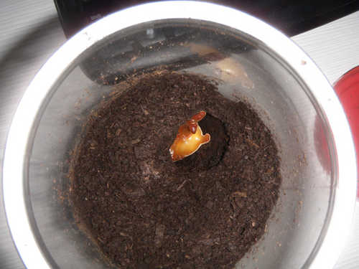
開天窗
記得用衛生紙蓋回去

Slide 27
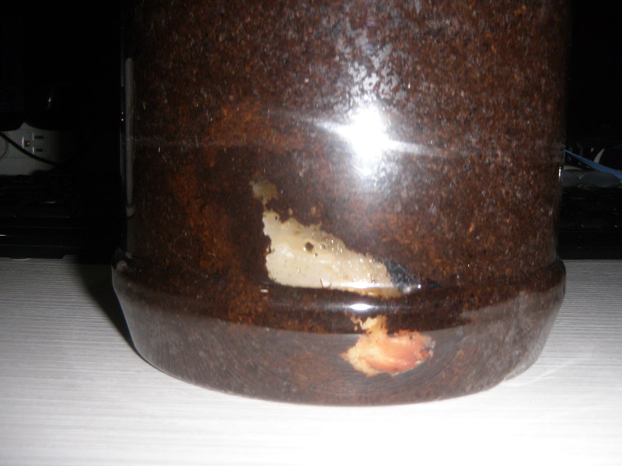
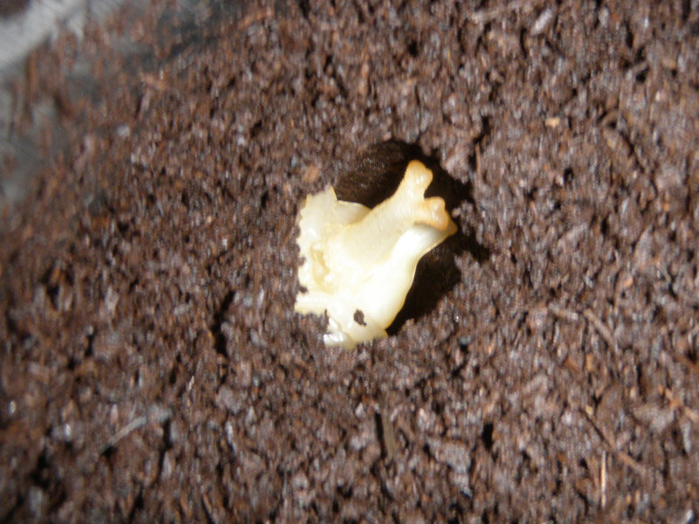
蛹
剛化蛹的蟲體非常柔軟，約四小
時候開始變色硬化

Slide 28
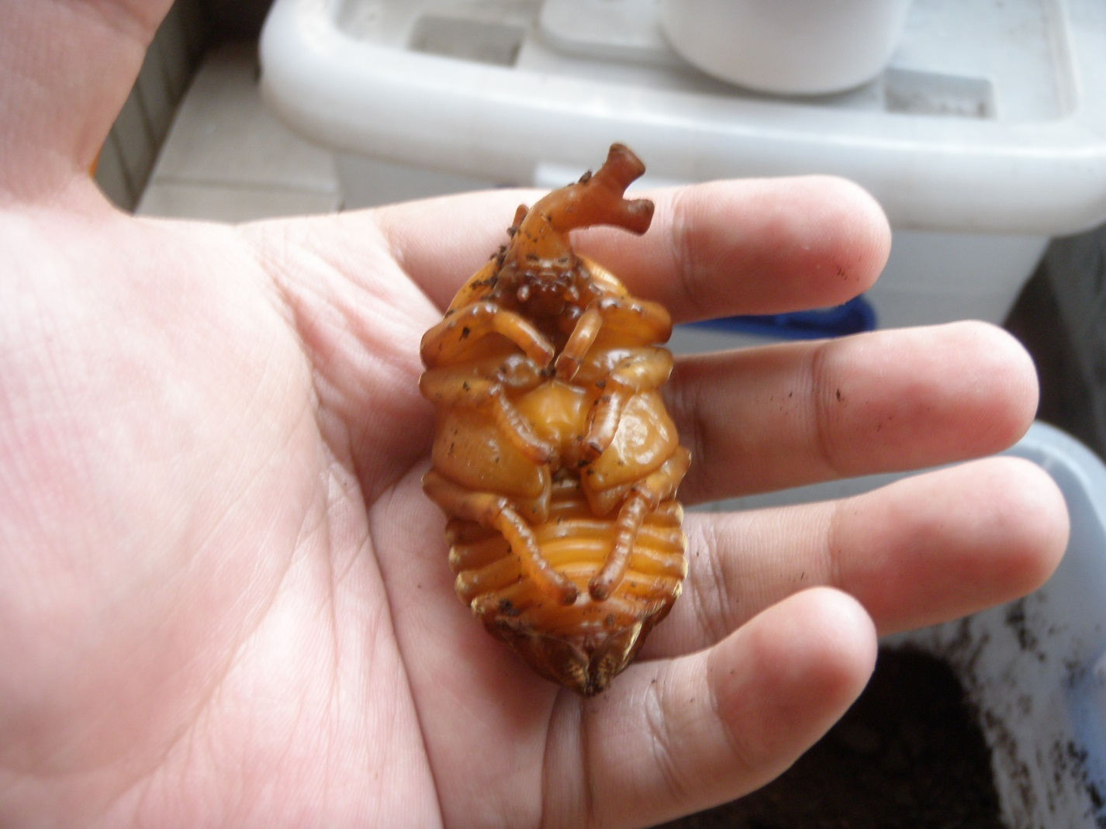
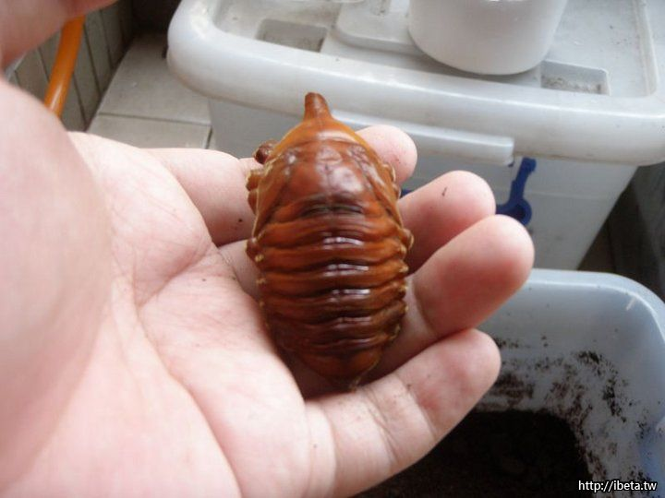
因為蛹室太小或是崩塌造成的畸形
此階段成蟲體的結構都已經可以看到. 翅鞘呢?

Slide 29
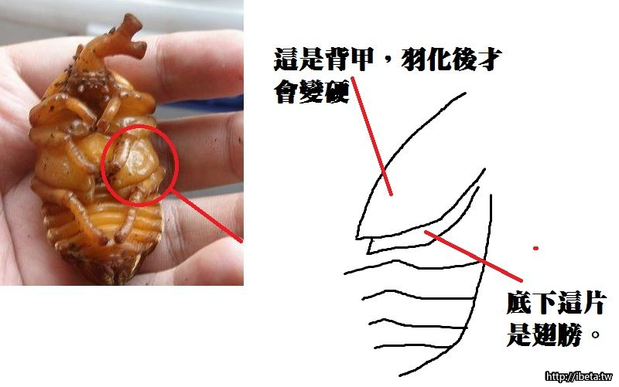
蛹體結構 – 翅鞘及膜翅的位置
進入夏季

Slide 30
Summer 夏季 – 羽化期
蟄伏期一樣嚴近打擾

Slide 31
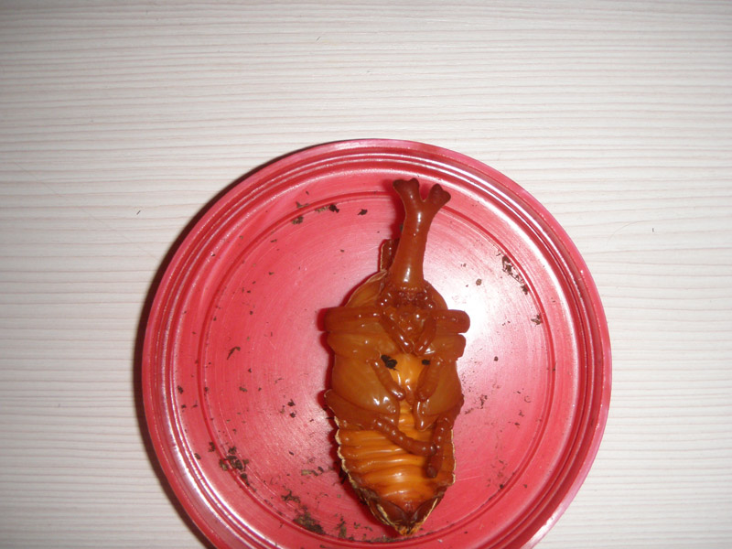
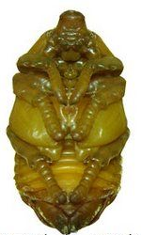
蛹期
蛹大約45天才會羽化為成蟲
蛹不會進食
蛹的運動能力有限
公蛹
母蛹

Slide 32
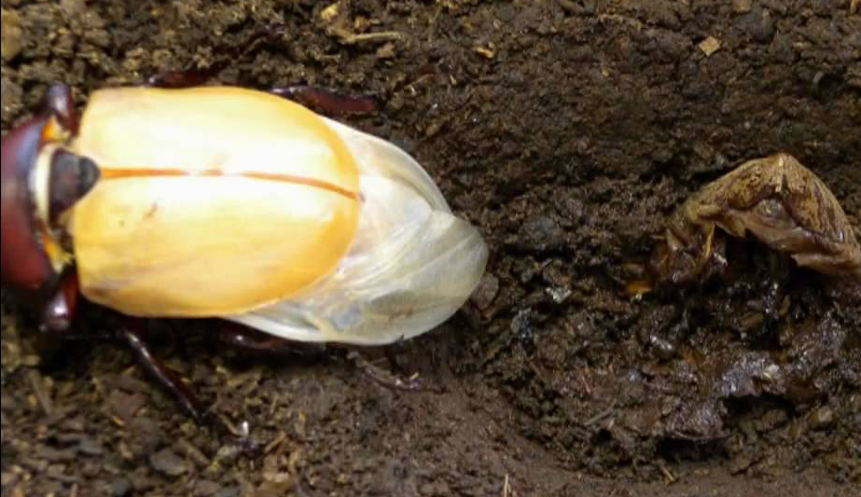
羽化與蟄伏
成蟲羽化後會先把翅鞘晾乾並伸展膜翅.
等待膜翅收回翅鞘內，開始蟄伏。
蟄伏期間器官尚未發育完成。

Slide 33
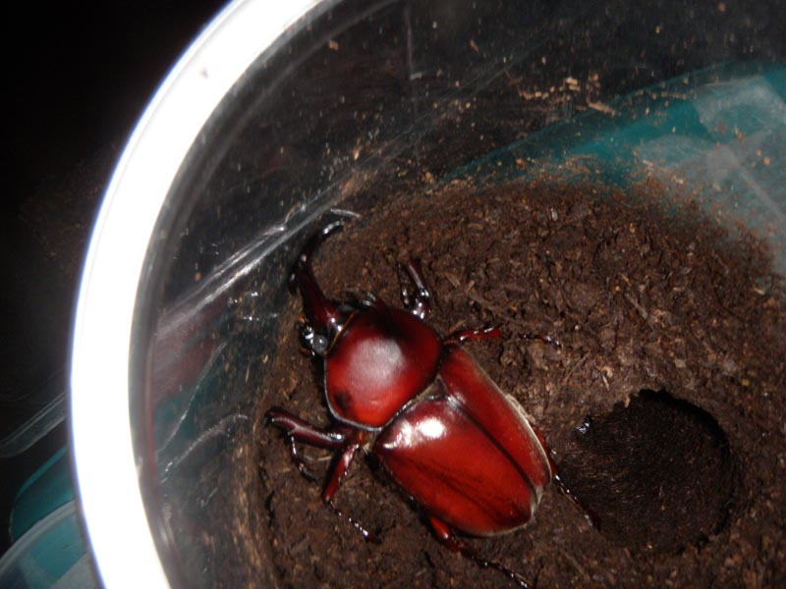
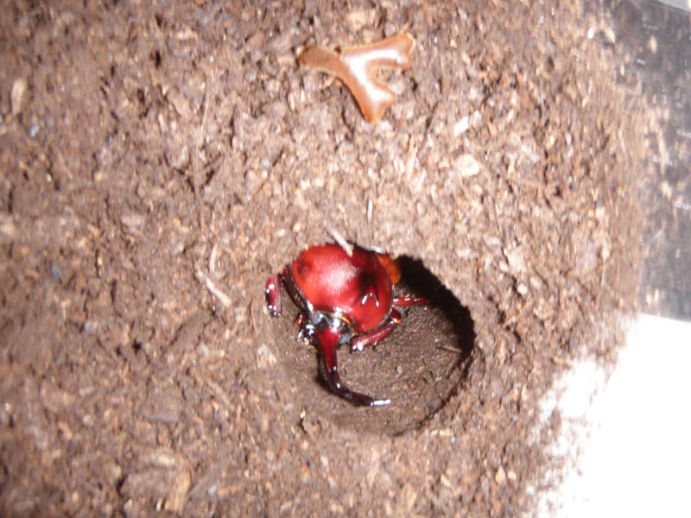
獨角仙蟄伏約10-15天
開始出洞趴趴走跟開始 進食 蟄伏期結束

Slide 34

出洞 - 甲蟲會飛但是技術不太好
大型甲蟲的產地 : 如南美洲
必須在路燈上加裝鐵籠罩，以防大型甲蟲因趨光性飛向光源時撞破路燈燈泡

Slide 35
交配與繁殖
老師介意我在班上講這個嗎?

Slide 36


熱鬧的季節 7-8月
光臘樹與獨角仙

Slide 37


光蠟樹上發生的事情
公蟲常趁著體型優勢與母蟲分心得逞

Slide 38

技術性達陣 – 沒有體型優勢與環境優勢的時候
常發生在雙方都從樹上掉下來的時候

Slide 39

產卵
母蟲會尋找堆肥及腐植土底層下蛋
母蟲約可產30-60顆卵
母蟲只接受交配一次
產卵至筋疲力盡後死亡

Slide 40
在生命面前，人類與這些迷人的生物平等。 讓我們尊重每一個擁有生命的個體。
感謝各位的耐心聆聽，謝謝。

